Slide 1


Slide 2

JavaME: введение
Борис Кварцхава
boris.kvartskhava@oracle.com

Slide 3
Что такое JavaME?
- JCP: Java Community Process
- 2 комитета:
- Standard/Enterprise
- Micro Edition
- JSR: Java Specification Request («запрос на спецификацию Java»)
- Спецификация Java
- Их (JSR-ов) — много, пример:
- JSR 118: MIDP 2.0/2.1
- JSR 139: CLDC 1.1
- Спецификация JSR содержит
- cпекификации API в виде .class файлов, с которыми можно
компилировать приложения
- Требования (например, реализация других JSR):
Например, на устройстве не может быть реализован
MMAPI (JSR135), если не реализован CLDC или CDC

Slide 4
JSR состоит из
- Спецификации
- Набора тестов (TCK=Technology Compatibility Kit)
- Эталонной реализации:
- Выполняет все требования спецификации
- «Проходит» весь набор тестов
Как скачать спецификацию конкретного JSR?
Просто! Идём
- http://jcp.org/en/home/index и вбиваем слева номер.
Либо,
http://jcp.org/en/jsr/summary?id=XXX
Например, MIDP: http://jcp.org/en/jsr/summary?id=118

Slide 5
Пример1 — скачиваем спецификацию MIDP 2.1
http://jcp.org/en/jsr/summary?id=118
Пример2 — скачиваем спецификацию CLDC 1.1
http://jcp.org/en/jsr/summary?id=139

Slide 6
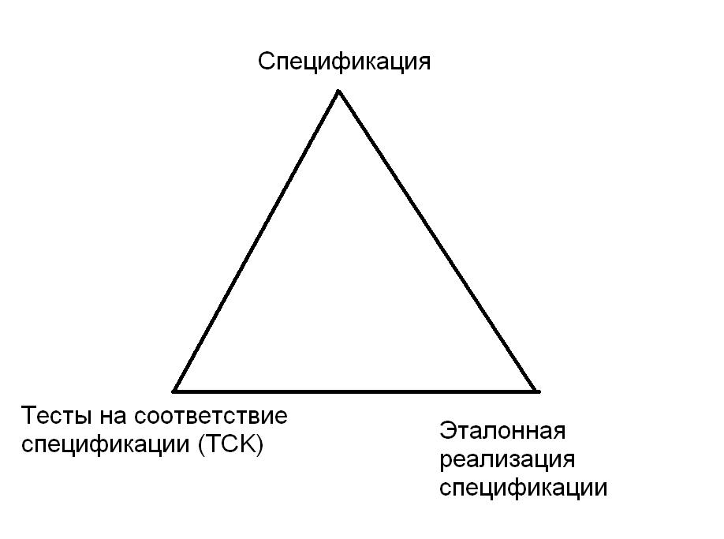

Slide 7
Немножко в сторону - что такое сигнатуры API?
Что такое сигнатуры в нашем понимании:
Рассмотрим класс java.lang.Object (назовём его O) в спецификациях CLDC 1.1 и CDC 1.1:
- Обращаем внимание, что все методы O в CLDC 1.1
также присутствуют в CDC 1.1
- Есть методы у O в CDC 1.1, которых нет в CLDC 1.1
- Нет такого метода у O в CLDC 1.1, который имел бы
другой возвращаемый тип.
- Спецификация любого метода O в CLDC 1.1 и CDC 1.1
- не противоречат.

Slide 8
Будем считать, что сигнатура метода, поля,
Класса или интерфейса — строчка, по которой
этот элемент API однозначно идентифицируется.
Примеры:
- «public final void java.lang.Object.wait(long,int)»
(есть и в CLDC 1.1 и в CDC 1.1)
- «public class java.lang.Object»
- «public void java.lang.Runnable.run()»
- «public interface java.lang.Runnable»
- «public class java.io.File extends java.lang.Object
implements java.io.Serializable, java.lang.Comparable»
Любое Java API можно рассматривать как множество
сигнатур (строго сравнивать нельзя, есть нюансы!).

Slide 9
Два вида линковки классов:
Пример: если ваш код вызвал метод класса которого
в runtime у него нет.
У платформы «жадная линковка»:
- Платформа не сможет загрузить ваш класс.
У платформы «ленивая линковка»:
- Ваш класс загрузится и запустится
- Проверка наличия вызываемых методов
будет происходить по мере вызовов.
Попытка вызвать несуществующий метод и тп
Приведёт к возбуждению LinkageError-s.

Slide 10
JavaME:
Любая JavaME реализация
(другими словами, любая «Java на телефоне,
телевизоре и тп.») всегда содержит:
- Конфигурацию (Configuration) — ровно одну!
(пример: CLDC или CDC)
- Профиль (ноль или один).
(пример: MIDP или PBP)
- Опциональные (необязательные) пакеты.
0 или более шт.
Примеры: JSR 135(MMAPI), JSR 211(CHAPI).

Slide 11
Зачем это нужно?
MMAPI (JSR135): расширенная поддержка видео/аудио
Есть телефоны, на которых «железо» не обладает
Необходимыми свойствами (скорость, наличие видеопроцессора и тп).
На таких устройствах MMAPI реализовывать бессмысленно.

Slide 12
Конфигурация (ровно одна на устройстве!):
Либо
- Connected Limited Device Configuration (CLDC) 1.1
- Описывает виртуальную машину, язык и минималь-
ные требования к устройству, на котором можно
её реализовать:
- 162 килобайта памяти минимум
- 16- или 32-битный процессор
- наличие какого-либо сетевого (например, COM)
интерфейса.
Либо
- Connected Device Configuration (CDC)1.1:
- Файловая система
- Датаграммные сокеты.
- 4 мегабайта памяти

Slide 13
Имеет место следующее:
- CLDC 1.1 - подмножество CDC 1.1 (сигнатуры)
- CDC 1.1 — подмножество JavaSE specification 1.4.2
, другими словами, предполагается следующее:
- Программа, написанная по спецификации CLDC 1.1,
Будет компилироваться с классами CDC 1.1
- Программа, написанная по спецификации CLDC 1.1
Будет работать на и на CLDC 1.1, и на CDC 1.1
- Неверно, что программа написанная по спец. CDC 1.1
будет работать на СLDC 1.1.

Slide 14
Конфигурация описывает целые классы устройств,
на которые её можно ставить.
Профиль - «уточнение этого класса».
Спецификация профиля JavaME:
- Включает требования к конфигурации платформы.
- Уточняет спецификацию конфигурации. Может,
например, ослабить некоторые требования.
- Добавляет свои собственные требования к
характеристикам устройств.
- Пример:
- MIDP 1.0 требует только CLDC 1.0
- MIDP 2.0 требует CLDC 1.0 или CLDC 1.1

Slide 15
Версии .class (класс) файлов. Имеет место быть следующее:
- Все java программы компилируются в .class файлы
- Виртуальная машина исполняет .class файлы
- В класс файле находится информация о его версии:
ClassFile {
u4 magic;
u2 minor_version;
u2 major_version;
… }
- Каждая виртуальная машина поддерживает конкретный
набор версий класс файлов.
- CLDC 1.1 и CDC 1.1 есть подмножества 1.4.2,
Соответственно поддерживают версии <= 48.0.
Если скомпилировать код с помощью JDK 1.5,
то версия класс файлов будет 49.0.
Компилируйте с помощью javac -target 1.4 Hello.java

Slide 16
Опциональный пакет (0 или более):
- Содержат (как правило, минимальные) требования
к реализации, на которую их можно поставить.
- Иногда уточняет требования конфигурации и профиля
Пример 1: Если JSR 75 FileConnection реализован,
то
- на устройстве есть файловая система
- конфигурация - это «супер»множество CLDC 1.0
(например CLDC 1.1 или CDC 1.0 или 1.1)
Пример 2:
- MMAPI спецификация требует, чтобы конфигурация
Была CLDC 1.0 (или любая, которая её содержит)
- Требуется поддержка как минимум одного протокола
и формата медиа (например, .mp3)

Slide 17
Профили (либо есть ровно один, либо нет)
Основные профили JavaME:
- MIDP 2.0/2.1 (JSR118): мобильные телефоны
- 256+ kb памяти, кроме того, что требует CLDC
- ЖК дисплей (можно сенсорный),
- Характеристики: минимум 96x54,
1bpp (не менее чем монохромный),
Приблизительно квадратные пиксели.
- Телефонная (ITU-T) клавиатура.
- Поддерживается http
- Чаcтью спецификации является OTA/Provisioning:
(вольный перевод - «доставка приложений по воздуху»)
- 128k памяти для работающего мидлета.

Slide 18
MIDP (MIDP 2.0/2.1=JSR 118, MIDP 3.0=JSR 271)
Мобильные телефоны
- Включает вспомогательные классы для:
- работы с дисплеем
(классы в пакете javax.microedition.lcdui)
- ABB (javax.microedition.media).
Классы АBB включены также и в JSR 135 MMAPI,
Так что ABB можно называть
«пересечением» MIDP и MMAPI.
- RMS-помощники:
По-сути, Record Management System - это маленькое
хранилище данных (persistent storage),
Выживет выключение телефона.
Размер 8192+ байтов.

Slide 19
- javax.microedition.pki -
Классы — помощники для установки безопасных
соединений.
- javax.microedition.midlet — модель приложения для
Вашей программы:
Вы написали MIDP приложение? Отлично, значит
точка входа в него — написанный вами класс -
наследник javax.microedition.midlet.MIDlet
Заметьте, «main» (public static void main(String[]))
модель в MIDP НЕ ПОДДЕРЖИВАЕТСЯ!
- Весь I/O (сеть, файловая система и тд)
javax.microedition.io.
Обратите внимание, класса java.lang.Object в спецификации MIDP — НЕТ! Он находится
в спецификации CLDC.

Slide 20
Personal Basis Profile/Personal Profile (PBP/PP):
- Принтеры
- Наладонники
- Цифровые телеприёмники
- Bluray проигрыватели
Включает:
- Классы работы с графикой
- Своя модель приложения: javax.microedition.xlet
(все приложения реализуют интерфейс
javax.microedition.xlet.Xlet)
- Сеть (java.net., javax.microedition.io, некоторая
Функциональность продублирована)
- Безопасность JavaSE (java.security)
- Есть РЕФЛЕКСИЯ! (java.lang.reflect)
- Работа с ZIP и JAR архивами

Slide 21
Устройства c MIDP на борту:
Сходите на:
- Платформы Sony Ericsson:
http://en.wikipedia.org/wiki/Sony_Ericsson_Java_Platform
http://dwgs3.sonyericsson.com/cws/download/1/724/181/1268293202/dw-101478-dg_java_me_s60_r3a.pdf
- Платформы Nokia: Series40 и Series 60:
http://wiki.forum.nokia.com/index.php/Java_ME_API_support_on_Nokia_devices
- Узнать, какие JSR-ы реализованы на каких устройствах
http://devices.j2mepolish.org/interactivedb/searchdevices.faces

Slide 22
Модели приложений
- CLDC/CDC — есть одна, неизвестно какая.
Причина — обычно спецификации не используются
без профилей, в которых есть гарантированная своя
Обычно предполагается, что поддерживается точка
Входа как метод public static void main(String[])
- MIDP: javax.microedition.lcdui.MIDlet (класс)
- PBP: javax.microedition.xlet.Xlet (интерфейс)
- PP:
javax.microedition.xlet.Xlet
java.applet.Applet (класс)
- JavaTV («ставится» совместно с PBP):
javax.tv.xlet.Xlet
- JavaSE: «main», java.applet.Applet

Slide 23
AMS: Application Management System
По сути, это совокупность средств, предоставляемых
платформой, описывающих механизм доставки и запуска
программ (приложений) на устройство. Термин можно
употреблять вне контекста Java.
Пример:
- Microsoft Windows: можно объединить группу операций:
- «Установка/Удаление программ» в панели управления
- Возможность запуска установленных приложений
и назвать объединение «Windows AMS»
- Linux: RPM + механизм запуска приложений.

Slide 24
Обобщение понятия AMS (пример: Microsoft Office)
- Пакет приложения (Application Package (AP)):
содержит несколько приложений плюс
Дополнительные метаданные (ресурсы,
библиотеки и тп)
- Приложение (Application(A)):
содержит «точку входа». То, что можно запустить.
- AMS умеет:
- Устанавливать («инсталлировать») AP
- Удалять («деинсталлировать» AP)
- Найти A в AP и запустить
- Некоторые AMS умеют идентифицировать AP
на устройстве и соответственно обновлять через
установку AP.

Slide 25
MIDP AMS — введение
- .jar (java application archive): это специального вида
.zip архив. Главное отличие — в нём всегда находится
Файл META-INF\MANIFEST.MF. Будем называть
его просто MF.
- MF: это текстовый файл с некоторыми ограничениями.
(спецификация http://download.oracle.com/javase/1.3/docs/guide/jar/jar.html)
- MF надо написать самому, в текстовом редакторе
- .jar можно запаковать утилитой <JDK>/bin/jar.exe

Slide 26
MIDP AMS=OTA/Provisioning
1. MIDP AP: MIDlet suite (Мидлет сюита):
Состоит из двух файлов:
- (обязательный):
.jar файл () с класс файлами MIDlet-ов
и вспомогательные класс файлы.
По сути, .jar и содержит AP.
.jar — это такой «zip» архив
(есть маленькие различия)
MF должен содержать специальные аттрибуты!
- (необязательный): .jad (java application descriptor):
Вспомогательный текстовый файл с описанием
и ссылкой на JAR.

Slide 27
MIDP A=MIDlet
- Каждый MIDlet в MIDP идентифицируется через
MIDlet Suite ID (поговорим отдельно) и имя класса
MIDlet-а.
- В runtime платформа создаёт экземпляр нашего
класса, это и есть наш MIDlet (наше приложение)
Жизненный цикл MIDLet-а:
- Paused
Вход: только что создан, AMS вызвал pauseApp(), сам MIDlet известил AMS вызвав
NotifyPaused(), startApp(), вызванный AMS, бросил MIDletStateChangeException (MSCE)
- Active
Вход: во входе в тело метода startApp()
- Destroyed
Вход: Метод destroyApp(boolean) вызванный AMS, успешно завершился
(не учитываем случая когда boolean=true и destroyApp() бросил MSCE)
- MIDlet известил AMS о том, что он «умер», вызвав notifyDestroyed()
- Любое исключение из pauseApp() приводит к Destroyed!

Slide 28
ВОПРОСЫ

